Slide 1
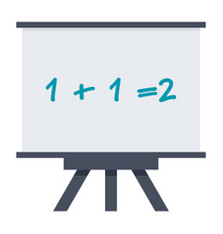
Математика
2 клас. Розділ 4. Додавання і віднімання двоцифрових чисел
Урок 48
Додавання виду 38 + 4.
Обчислення довжини ламаної лінії

Slide 2
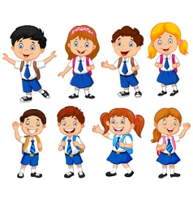
Налаштуйся на урок
Пролунав дзвінок.
Починаємо урок.
Працюватимемо старанно,
Щоб почути у кінці,
Що у нашім другім класі
Діти просто молодці.

Slide 3
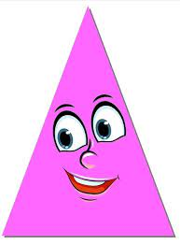
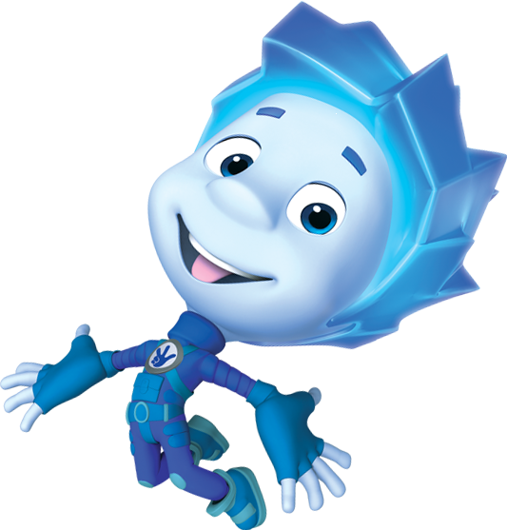
Організація класу
Обери геометричну фігуру, настрій якої тобі сподобався.
Назви її колір і форму

Slide 4
План уроку
Усний рахунок
Обчислення довжини ламаної лінії
Розв’язува-ння задач
Додавання двоцифрових чисел з переходом через 10

Slide 5
Робота з таблицею Шульте
Зосередьте свій погляд на центральній клітинці та намагайтесь знайти числа і полічити від 25 до 1
3 | 17 | 21 | 8 | 4
10 | 6 | 15 | 1 | 13
24 | 20 | 25 | 9 | 22
19 | 12 | 7 | 14 | 16
2 | 18 | 23 | 11 | 5

Slide 6
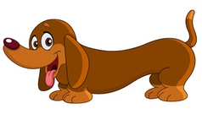
Прочитай числа в кожному рядку
11, 22, 12, 33, 44, 55, 66.
Знайди й запиши в кожному рядку «зайве» число.
Чим цікаві записані числа?
Допиши п’ять чисел.
Підкресли парні числа.
12, 13, 23, 14, 15, 16.
40, 50, 70, 34, 90.
12
23
34
45
56
67
78
89
Яке число менше 40 на 6? Більше 40 на 5?
Яке число менше 40 на 6? Більше 40 на 5?
Підручник.
Сторінка
63

Slide 7
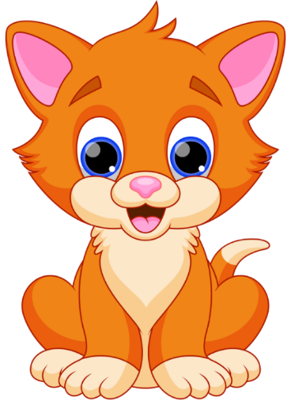
За малюнком і записом поясни, як знайшли суму 38 і 4
Увага!
Кількість десятків змінюється
38 + 4 =
30 + (8 + 4) =
30 + 12 =
42
30 8
Підручник.
Сторінка
64

Slide 8
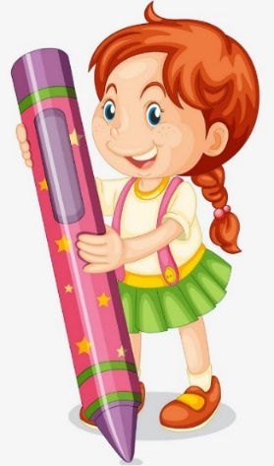
Обчисли №372
Підручник.
Сторінка
64

Slide 9
Прочитай і обчисли вирази
Запиши і обчисли другий стовпчик виразів
63
83
56 + 7 – 3 =
60
74 + 9 – 12 =
71
73
30
80 – 7 + 13 =
86
46 – (25 + 5) =
16
31
21
42 – 11 + 5 =
36
46 – 25 + 5 =
26
Підручник.
Сторінка
64

Slide 10
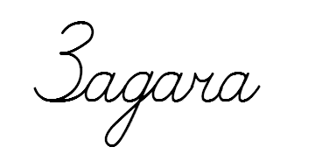
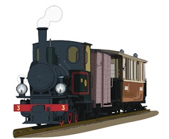
Розв’яжи задачу 374
У вантажному потязі було 18 вагонів. На станції «Козятин» від потяга відчепили 5 вагонів, а на станції «Жмеринка» - причепили 10 вагонів. Скільки вагонів стало в потязі?
Було – 18 в.
Відчепили –5 в.
Причепили – 10 в.
Стало – ? п.
1) 18 –5 =
13 (в.) – залишилось.
2) 13 + 10 =
23 (в.)
(18 –5) + 10 = 23 (в.)
Підручник.
Сторінка
64
Відповідь: 23 вагони стало.

Slide 11
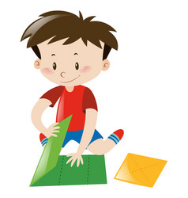
Розв’яжи задачу 375
В мене було 12 аркушів кольорового паперу. Я обміняв 7 аркушів жовтого кольору на 5 аркушів зеленого кольору. Скільки ж тепер в мене аркушів кольорового паперу?
1) 12 – 7 =
5 (арк.)
2) 5 + 5 =
10 (арк)
Відповідь: тепер 10 аркушів кольорового паперу.
Підручник.
Сторінка
64

Slide 12
Знайди довжину ламаної
Довжина першої ланки ламаної дорівнює 10 см, другої – 6 см, а третьої 4 см. Обчисли довжину ламаної.
10 см
10 + 5 + 5 =
20 (см)
6 см
4 см
Підручник.
Сторінка
65

Slide 13
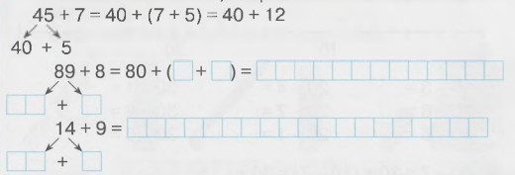
Робота в зошиті
1. Виконай обчислення, скориставшись схемою.
2. Обчисли
Сторінка
30

Slide 14
Рефлексія
Оціни свою роботу на уроці геометричними фігурами
Було важко
Було легко
Урок пролетів непомітно
Готовий /готова працювати далі

